Slide 1
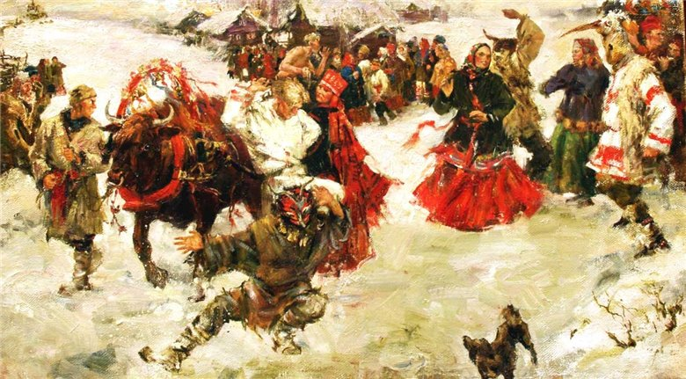
МДОУ
детский сад № 47
г. Подольск
«Приобщение дошкольников к традиционной праздничной культуре русского народа»
Подготовили: Мязина О.И.
Кузнецова Л.В.

Slide 2
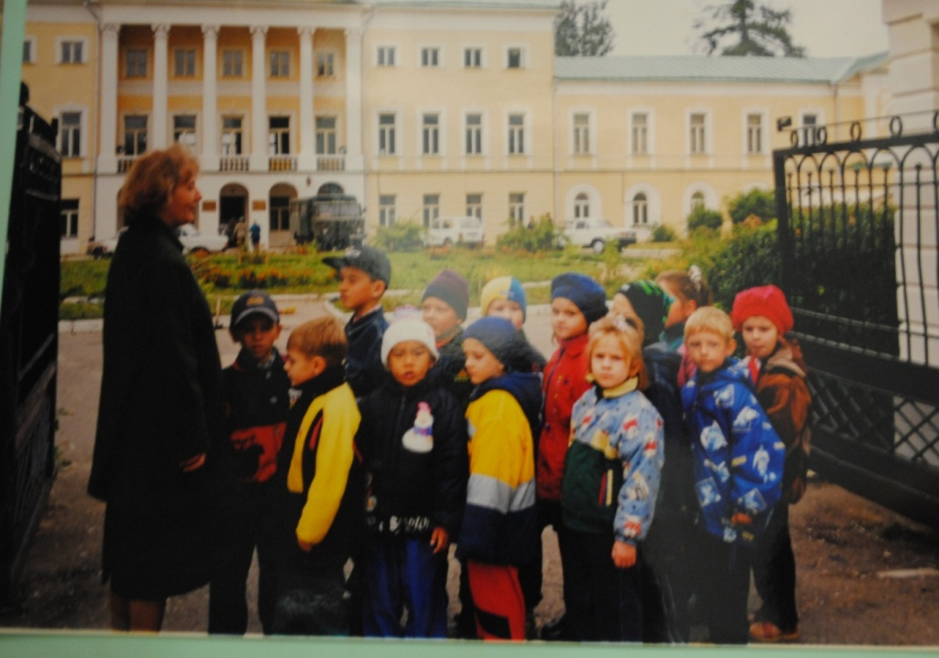
Сотрудничество с музеями города Подольска
Музей Профтехобразования
России
Краеведческий музей

Slide 3
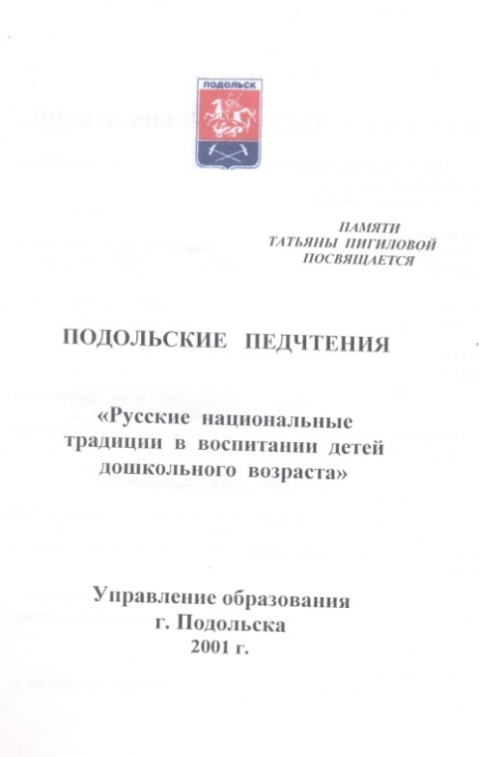
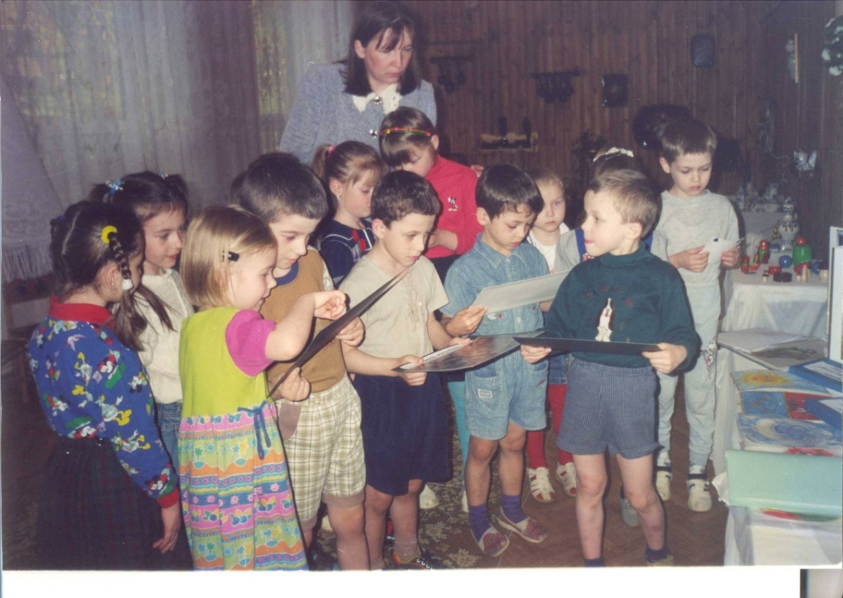
Региональные педагогические чтения
«Русские национальные традиции в воспитании детей дошкольного возраста »
2001 год
Комплексное занятие:
«Расписная Русь, я тобой горжусь»

Slide 4
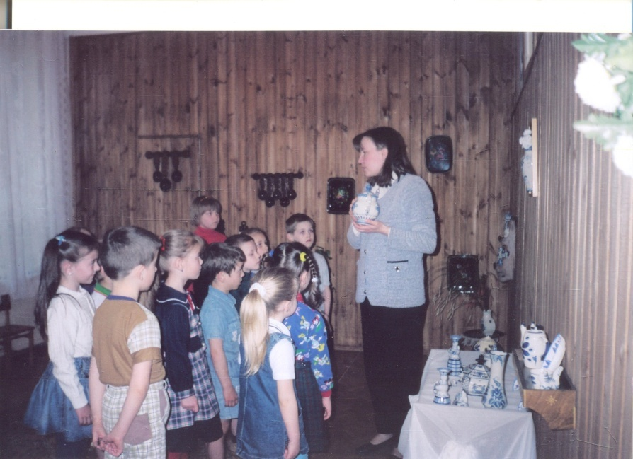
Рядом с осинками в синих косынках Синие гроздья в синих рябинках, Синие зори и синие птицы- С этой красою ни что не сравниться!
Восемь кукол деревянных,
круглолицых и румяных,
В разноцветных сарафанах
на столе у нас живут,
Всех матрешками зовут.

Slide 5
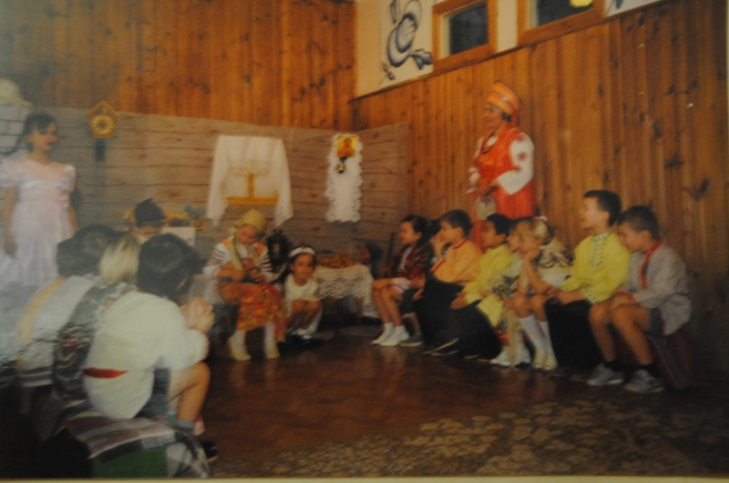
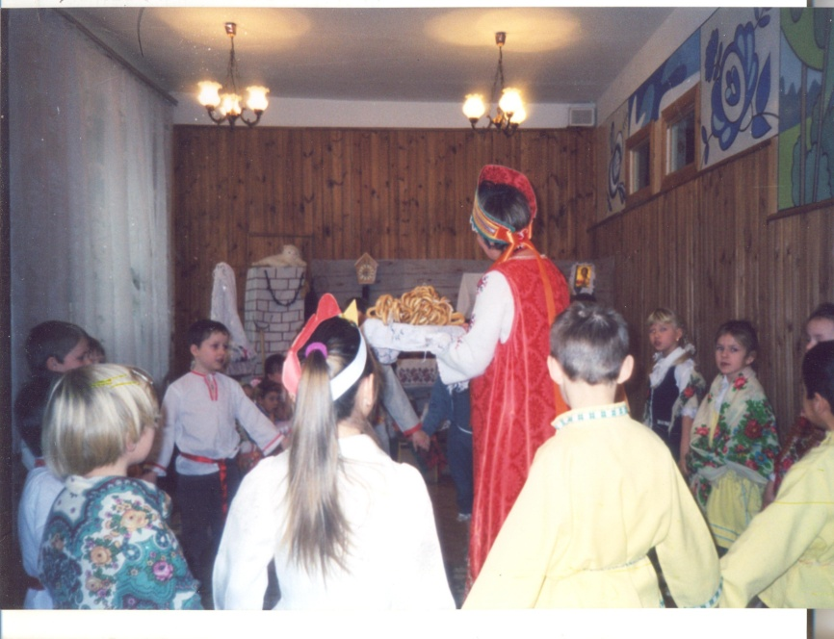
Методическое объединение для воспитателей подготовительных групп «Расширение форм работы по преемственности между ДОУ и школой»
Занятие «Путешествие в старину»
(с участием детей СШ №19) 2004 год

Slide 6
«Приобщение детей к истокам русской народной культуры»
О.Л. Князева М.Д. Маханева

Slide 7
Воспитательно – образовательные
задачи:
знакомство детей с различными формами культуры
воспитание отзывчивости на красоту русской природы и народного искусства
поддержание у детей интереса к познанию жизни своих предков
содействие развитию отдельных форм и комплексов традиционной культуры
Основная цель развитие познавательного интереса, формирование представлений о жизни предков, о специфике бытования народной культуры при обращении к жизненному опыту детей
развитие художественно – творческой активности детей
формирование нравственно – патриотических чувств

Slide 8
Интегрированная работа по ознакомлению с русской праздничной культурой
Народные праздники
Беседы по картинкам русских художников
Ознакомление с музыкальными произведениями
Работа с родителями
Ознакомление с художественными произведениями
Народная музыка на музыкальных занятиях
Занятие по ИЗО деятельности
Праздники и развлечения
Занятия по развитию речи
Работа с
педагогам
Работа по физической культуре

Slide 9
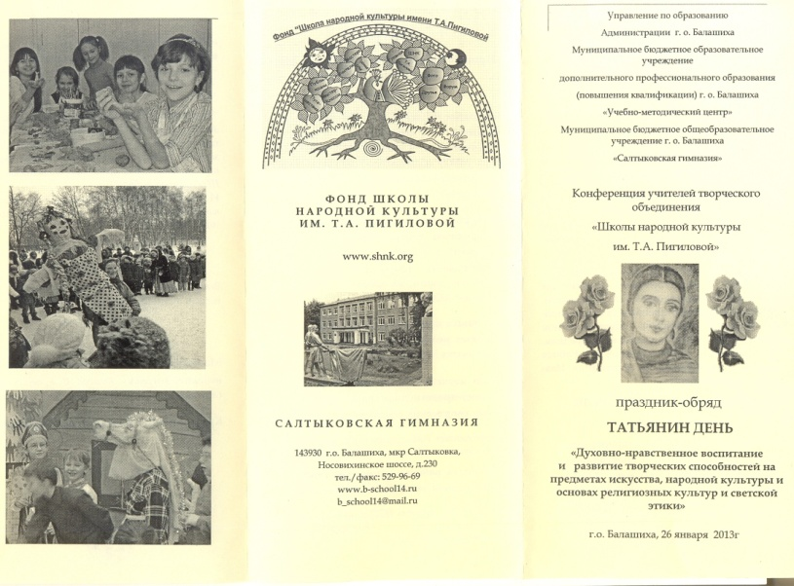
Конференция «Школы народной культуры им. Т.А. Пигиловой» «Татьянин день» по теме: « Духовно-нравственное воспитание и развитие творческих способностей на предметах искусства, народной культуры и основах религиозных культур и светской этики»

Slide 11
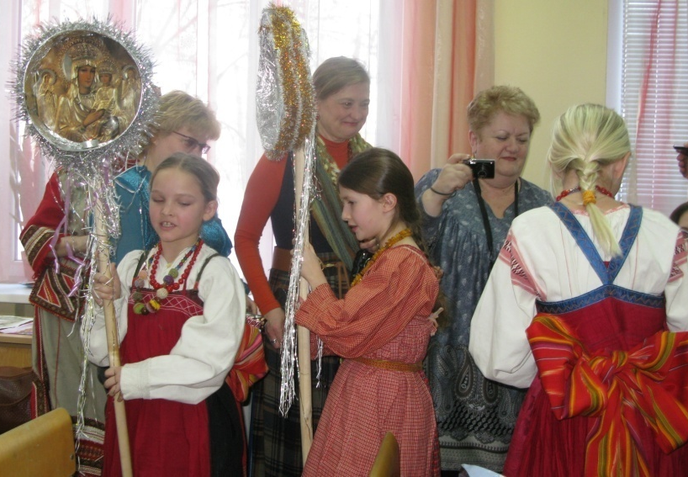
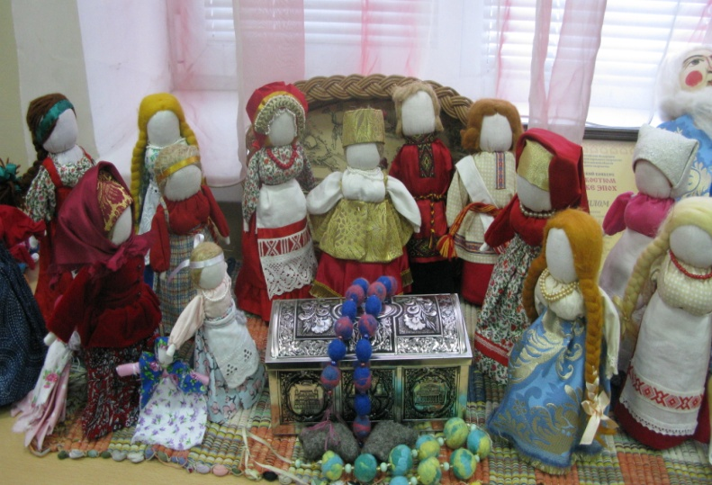
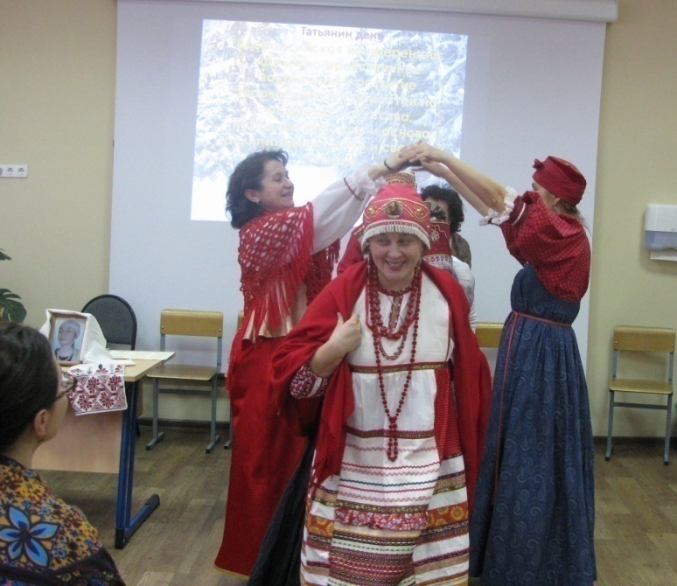
Мастер-класс: «Крестьянская кукла: деревенский ангелок» Козлова В.А., МБОУ «Гимназия № 4» г. Озеры
Выступление Фольклорного коллектива под руководством Д.Л. Фокина
Мастер-класс по использованию народных игр на занятиях. Дмитриева Д.В. пос. Малаховка

Slide 12
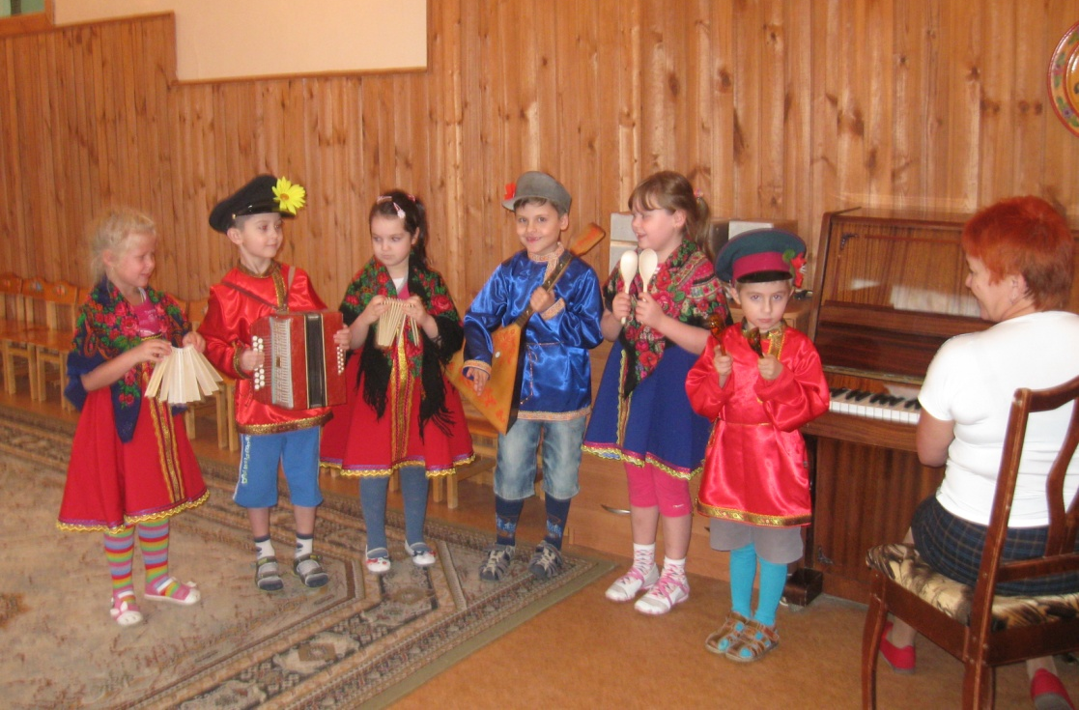
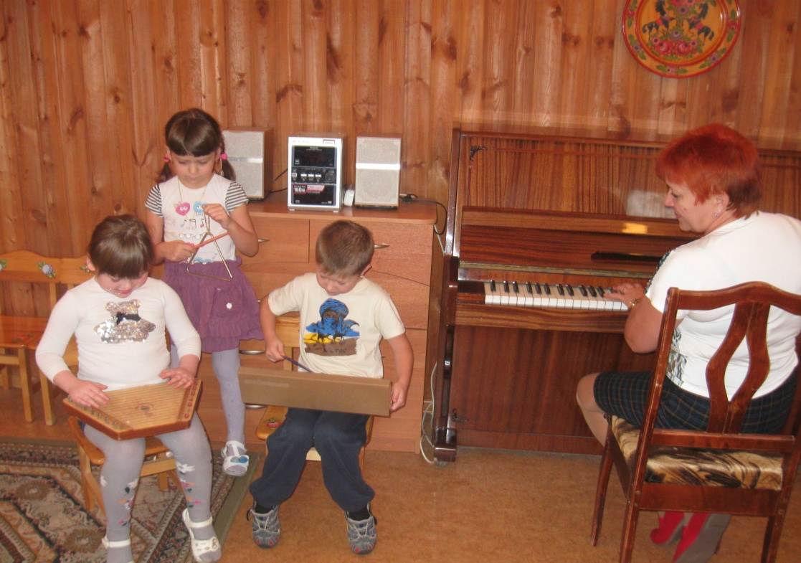
Обучение детей игре на народных музыкальных инструментах

Slide 13
Знакомство с традиционными и обрядовыми праздниками
«Тит и Варфоломей»
«Тит последний гриб растит»
(7 сентября)
«Петр и Павел Рябинники»
(23 сентября)

Slide 14
«Журавлиный лет»
(1 октября)
«Сергий Капустник»
(8 октября)

Slide 15
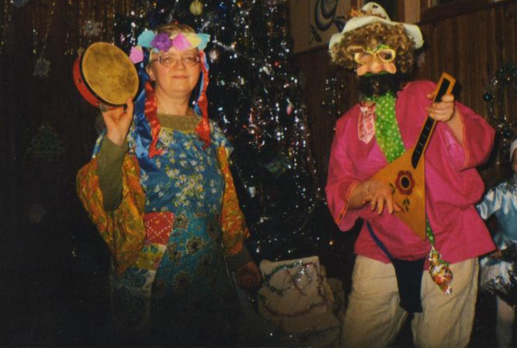
«Никола зимний»
(19 декабря)
«Рождество»
(7 января)

Slide 16
«Екатерина Санница»
(7 декабря)
«Расчинай починки»
(16 февраля)

Slide 17
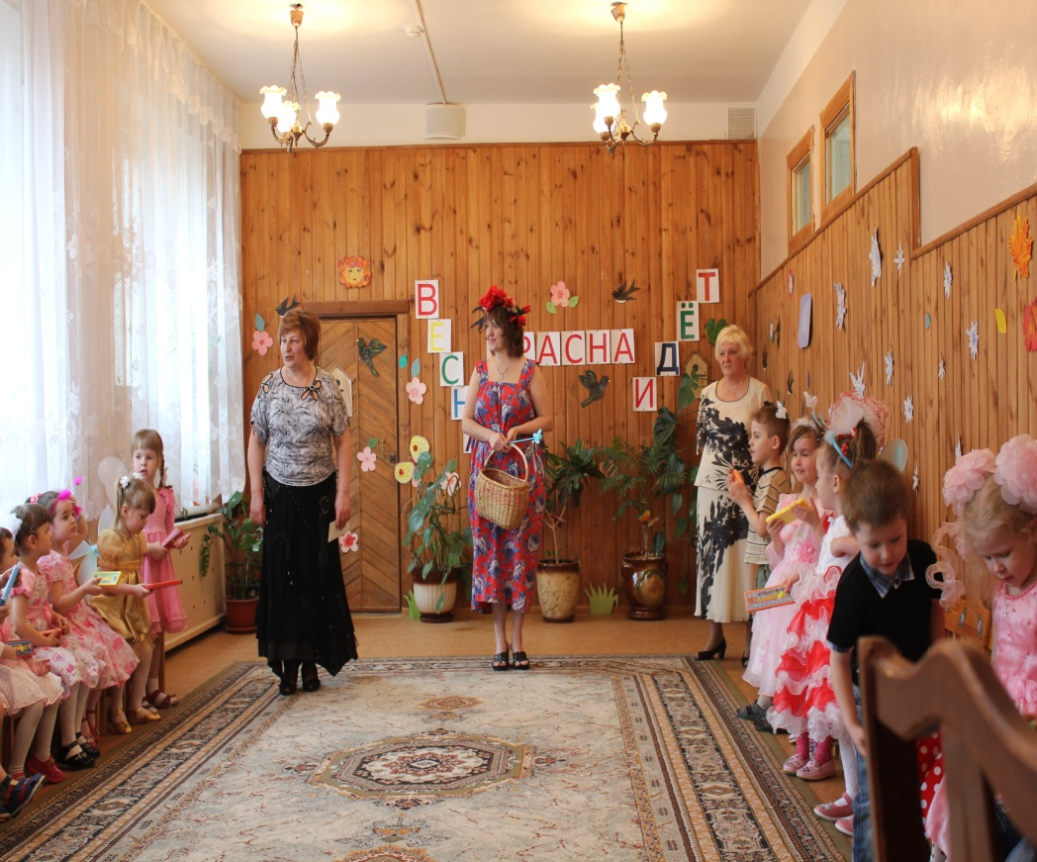
«Тимофей Весновей»
«Весенние посиделки»
(6 марта)
«Масленица»
(март)

Slide 18
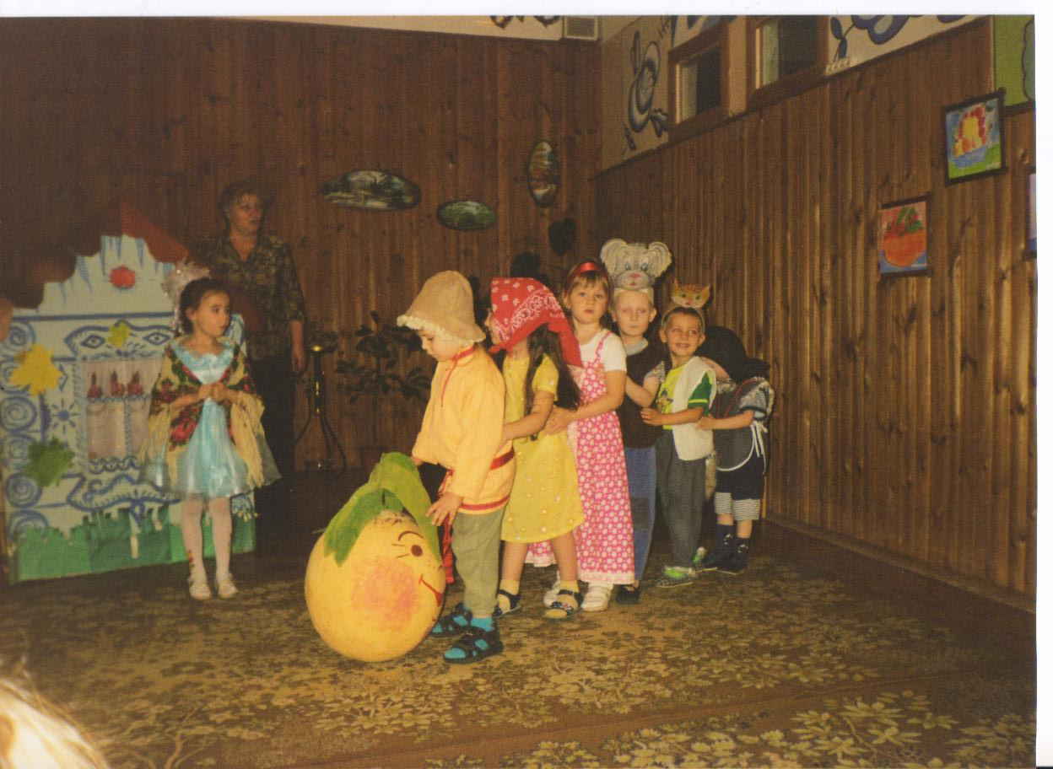
Театрализованная деятельность детей
Русская - народная сказка «Репка»
Русская – народная сказка «Теремок»

Slide 19
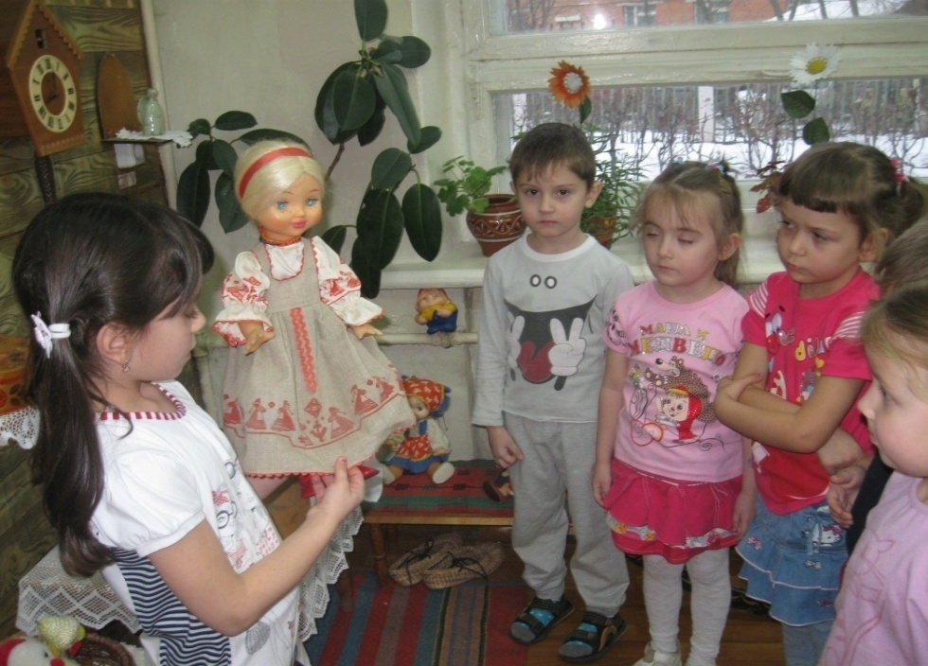
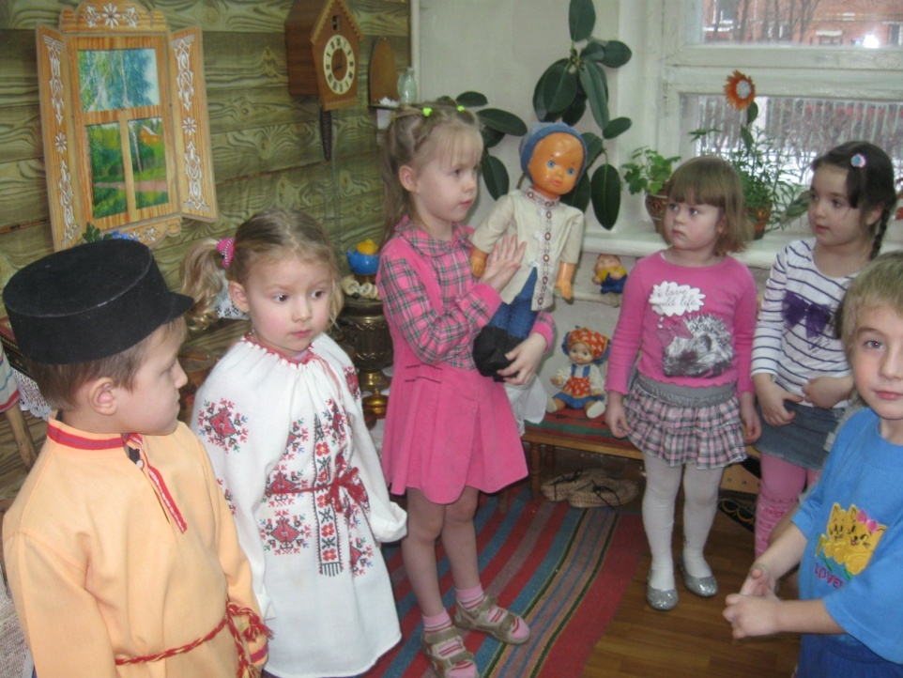
Знакомство с народной культурой через игру
Сюжетно-ролевая игра «Семья»
Дидактическая игра
«Русская народная одежда»

Slide 20
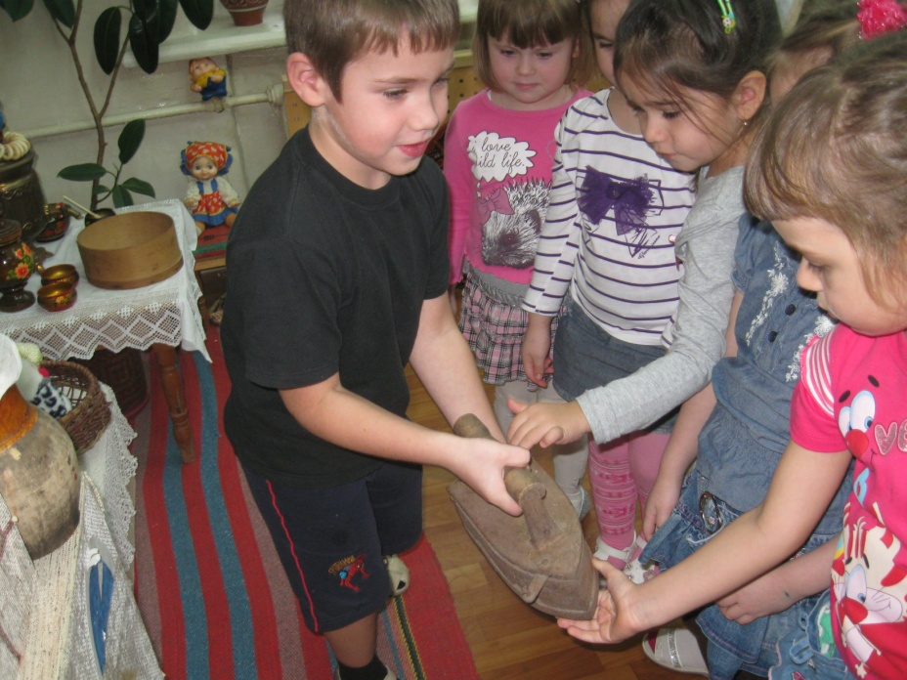
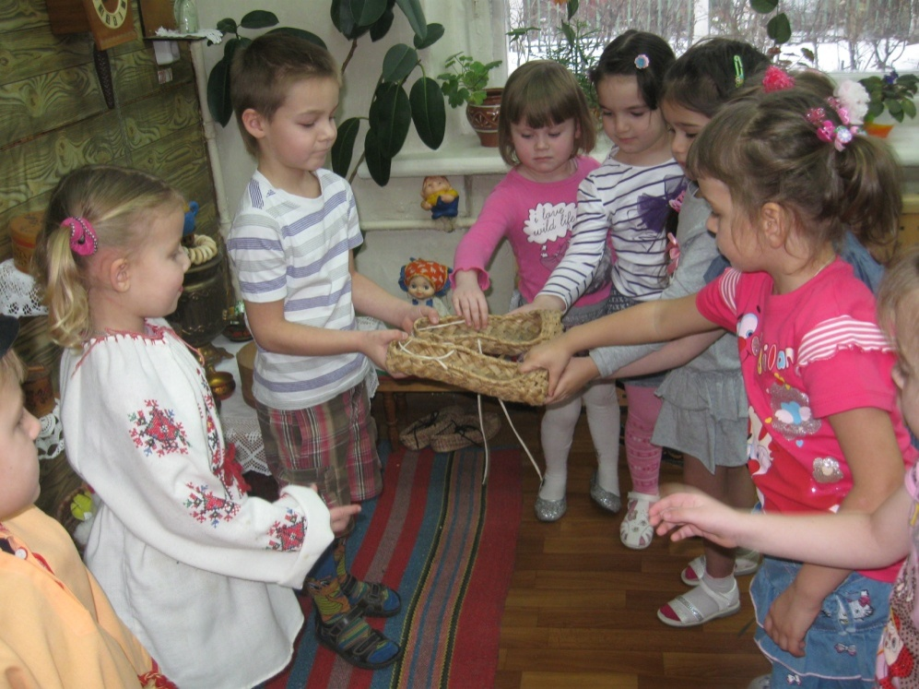
Цикл дидактических игр «Предметы быта»
«Старинный чугунный утюг на углях»

Slide 21
Формы работы с родителями
Совместное изготовление атрибутов и костюмов
Изготовление поделок
Подготовка музыкальных номеров
Консультации
Родительские собрания
Экскурсии в музей
Цель: Познакомить родителей с мудростью народной педагогики, ее естественностью и целесообразностью.

Slide 22
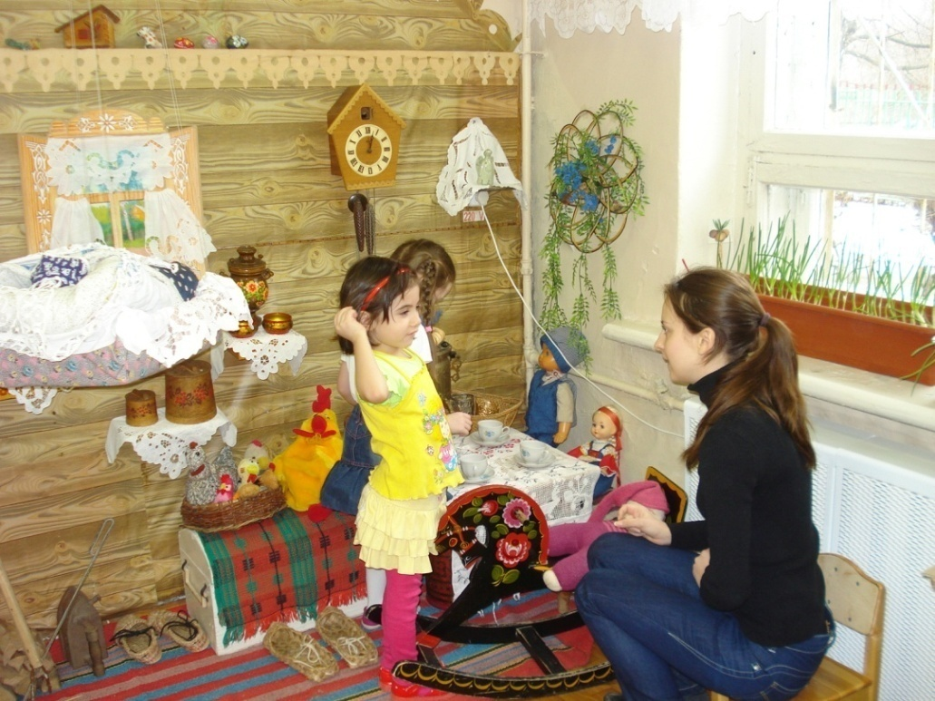
Участие родителей в праздниках и развлечениях
«Празднование масленицы»
«Посиделки в русской избе»

Slide 23
Уровень знаний детей о народных календарных праздниках
2012 год
2013 год

Slide 24
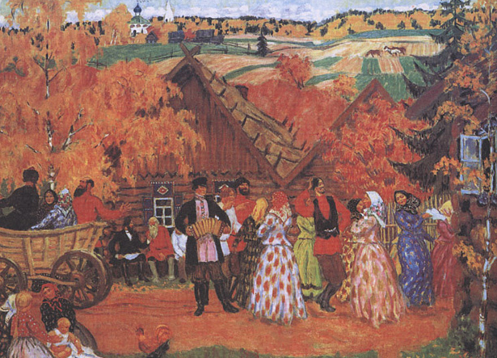
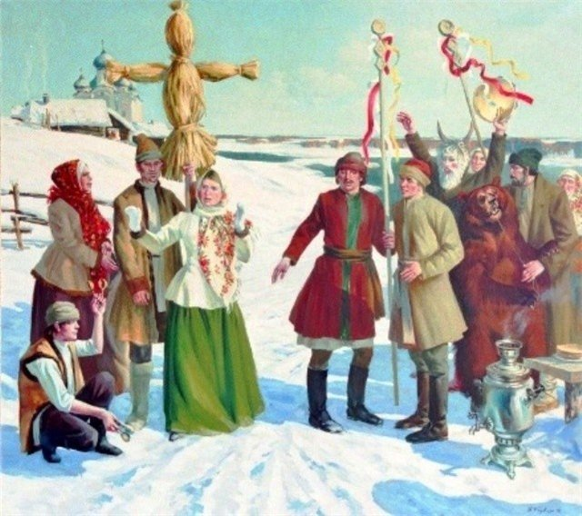
Спасибо за внимание!

